Slide 1
Synthèse sonore en C#
Matthieu Montaudouin

Slide 2
Son de synthèse

Slide 3
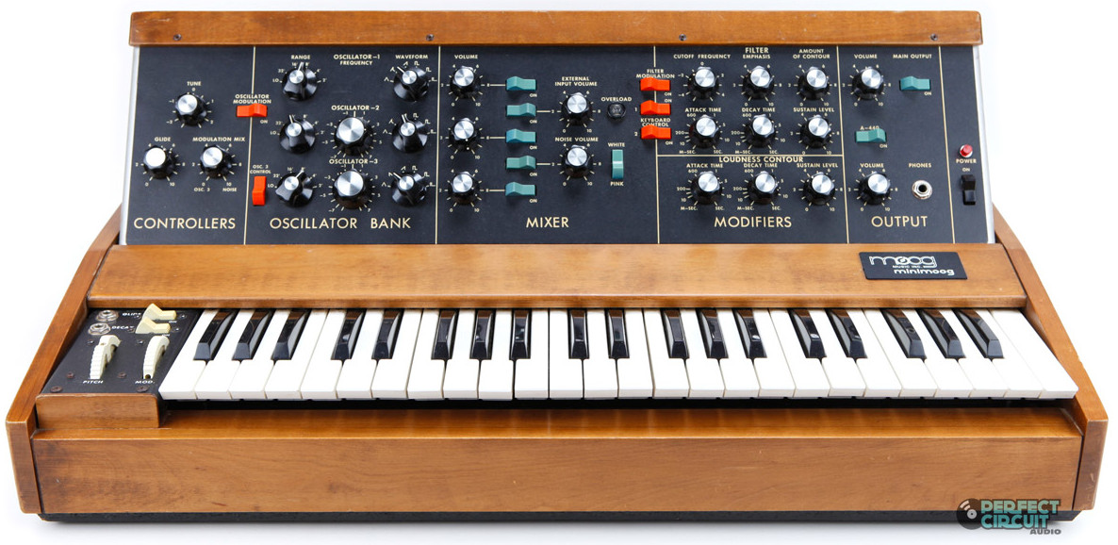

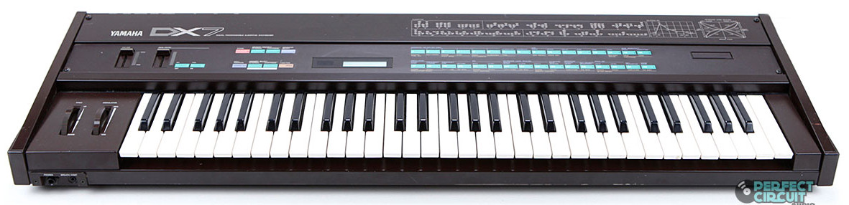
Analogique (Moog minimoog)
Numérique (Yamaha DX7)

Slide 4
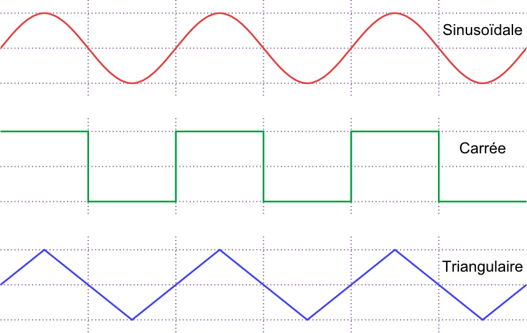
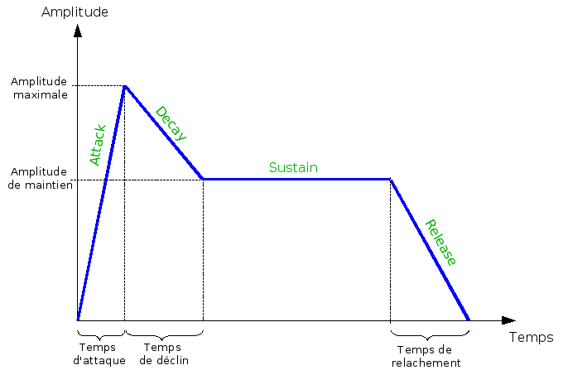
Synthèse additive/soustractive
Différents types d’ondes
ADSR

Slide 5
Synthèse FM (modulation de fréquence)
Piano électrique (DX7)
Basse (DX7)

